Slide 1
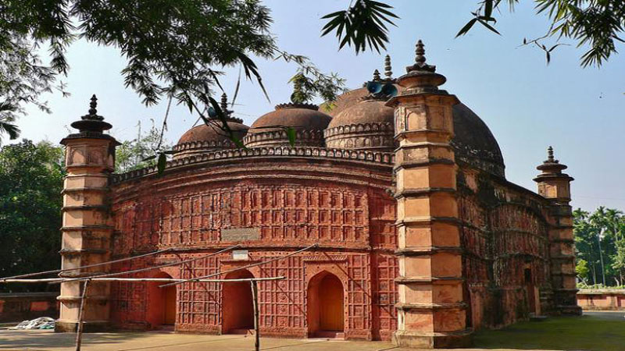
আজকের ক্লাসে সবাইকে স্বাগতম
আতিয়া জামে মসজিদ,টাঙ্গাইল।

Slide 2
শিক্ষক পরিচিতি
তৌহিদুন নাছের
সহকারী শিক্ষক
বালিজুড়ী এফ .এম উচ্চ বিদ্যালয়
মাদারগঞ্জ ,জামালপুর ।
email-touhidunnaser@gmail.com

Slide 3
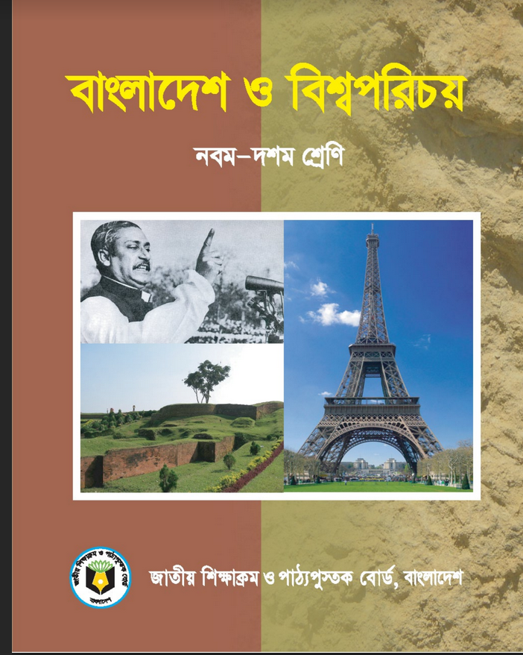
পাঠ পরিচিতি
বাংলাদেশ ও বিশ্বপরিচয়
নবম-দশম শ্রেণি
অধ্যায়-চতুর্থ

Slide 4
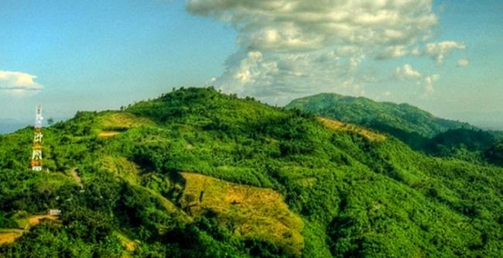
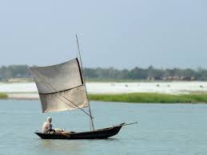
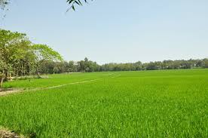
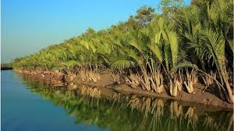
পাহাড়
নদী
সমতল ভূমি
সুন্দরবন

Slide 5
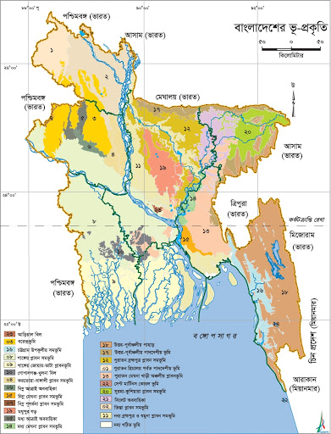
আজকের পাঠ
বাংলাদেশের ভূ-প্রকৃতি

Slide 6
এই পাঠ শেষে শিক্ষার্থীরা.....
বাংলাদেশের ভৌগোলিক অবস্থান ও সীমানা বর্ণনা করতে পারবে।
বাংলাদেশেরে ভূ-প্রকৃতিক অঞ্চলের শ্রেণিবিভাগ ও গঠন ব্যাখ্যা করতে পারবে।
ভূ-প্রাকৃতিক গঠন কীভাবে জনসংখ্যার বিস্তরণে প্রভাব বিস্তার করে তা বিশ্লেষণ করতে পারবে।

Slide 7
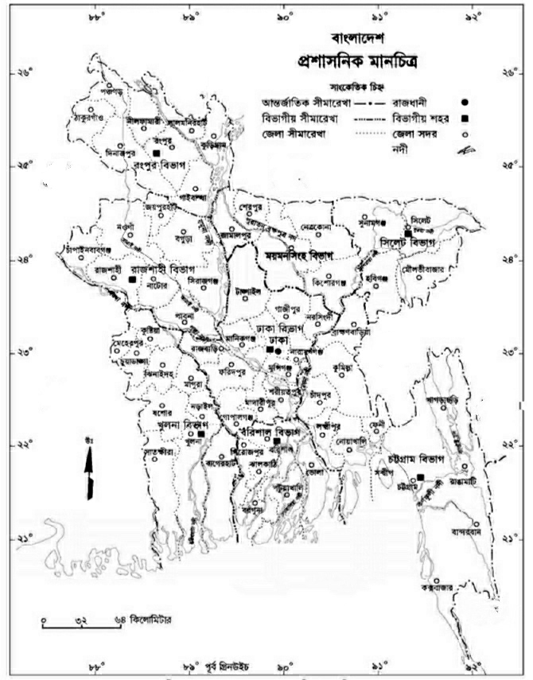
ভৌগোলিক অবস্থান ও
সীমানা
বাংলাদেশের মানচিত্রটি লক্ষ্য কর এবং বাংলাদেশের ভৌগোলিক অবস্থান ও সীমানা বল ?

Slide 8
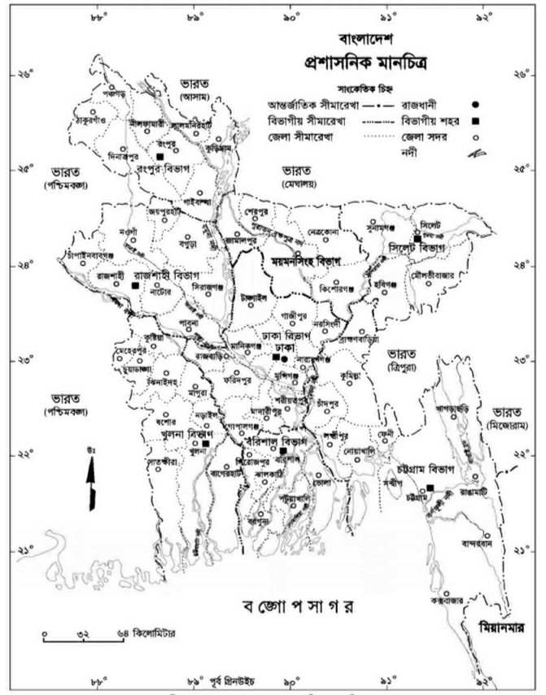
এশিয়া মহাদেশের দক্ষিণে বাংলাদেশের অবস্থান। বাংলাদেশ ২০˚৩৪′ উত্তর অক্ষরেখা থেকে ২৬˚৩৮′ উত্তর অক্ষরেখার মধ্যে এবং ৮৮˚০১′ পূর্ব দ্রাঘিমা থেকে ৯২˚৪১′ পূর্ব দ্রাঘিমার মধ্যে অবস্থিত।বাংলাদেশের মাঝামাঝি স্থান দিয়ে কর্কটক্রান্তি (২৩˚৫′) রেখা অতিক্রম করেছে। পূর্ব-পশ্চিমে সর্বোচ্চ বিস্তৃতি ৪৪০ কি.মি. এবং উত্তর -উত্তর পশ্চিম থেকে দক্ষিণ-দক্ষিণ পূর্ব প্রান্ত পর্যন্ত সর্বোচ্চ বিস্তৃতি ৭৬০ কি.মি.। বাংলাদেশের আয়তন ১,৪৭,৫৭০ বর্গ কি: মি: বা ৫৬,৯৭৭ বর্গমাইল।

Slide 9
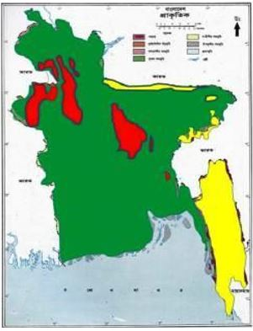
বাংলাদেশ পৃথিবীর অন্যতম বৃহৎ ব-দ্বীপ।বাংলাদেশের উপর দিয়ে বয়ে গেছে অসংখ্য নদ-নদী।বাংলাদেশের ভূখন্ড উত্তর থেকে দক্ষিণ দিকে ক্রমশ ঢালু। পাহাড়িয়া অংশ ব্যতীত প্রায় সমগ্র দেশটি নদ-নদীর পলল দ্বারা গঠিত সমভূমি।বাংলাদেশের প্রায় সমগ্র অঞ্চল এক বিস্তীর্ণ সমভূমি। বাংলাদেশের সামান্য পরিমাণে উচ্চ ভূমি রয়েছে। ভূ-প্রকৃতির ভিত্তিতে বাংলাদেশকে প্রধানত তিনটি শ্রেণিতে ভাগ করা যায়-
টারশিয়ারি যুগের পাহাড়সমূহ
প্লাইস্টোসিন কালের সোপানসমূহ
সাম্প্রতিক কালের প্লাবন সমভূমি

Slide 10
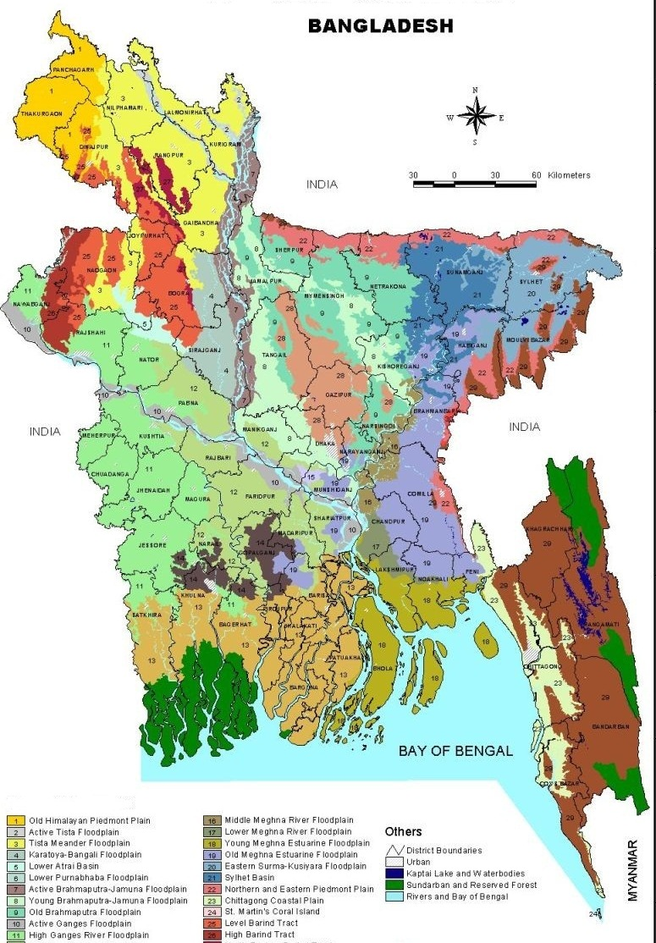
টারশিয়ারি যুগের পাহাড়সমূহ
বাংলাদেশের মোট ভূমির প্রায় ১২% এলাকা নিয়ে টারশিয়ারি যুগের পাহাড়সমূহ গঠিত। আজ থেকে প্রায় ২ মিলিয়ন বছরেরও আগে টারশিয়ারি যুগে হিমালয় পর্বত উত্থিত হওয়ার সময় এ সকল পাহাড় সৃষ্টি হয়েছে।
দক্ষিণ-পূর্বাঞ্চলের পাহাড়সমূহ
উত্তর ও উত্তর-পূর্বাঞ্চলের পাহাড়সমূহ

Slide 11
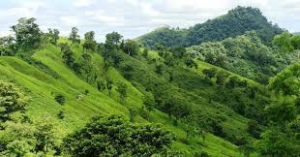
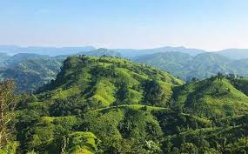
দক্ষিণ-পূর্বাঞ্চলের পাহাড়সমূহ
রাঙ্গামাটি, বান্দরবান, খাগড়াছড়ি, কক্সবাজার ও চট্টগ্রাম জেলার পূর্বাংশ এ অঞ্চলের অন্তর্গত। এ অঞ্চলের পাহাড়ের গড় উচ্চতা ৬১০ মিটার। বর্তমানে বাংলাদেশের সর্বোচ্চ শৃঙ্গ তাজিওডং (বিজয়) বান্দরবানে অবস্থিত,যার উচ্চতা ১,২৩১ মিটার। দ্বিতীয় সর্বোচ্চ শৃঙ্গ কিওক্রাডং বান্দরবানে অবস্থিত, উচ্চতা ১,২৩০ মিটার। এ অঞ্চলের পাহাড়গুলো বেলে, কর্দম ও শেল পাথর দ্বারা গঠিত।
তাজিওডং বা বিজয়
কিওক্রাডং

Slide 12
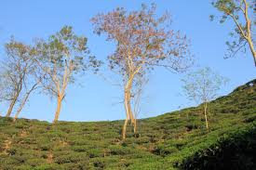
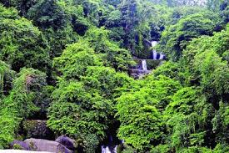
উত্তর ও উত্তর-পূর্বাঞ্চলের পাহাড়সমূহ
ময়মনসিংহ ও নেত্রকোনা জেলার উত্তরাংশ , সিলেট জেলার উত্তর ও উত্তর- পূর্বাংশ এবং মৌলভীবাজার ও হবিগঞ্জ জেলার দক্ষিণের পাহাড়গুলো নিয়ে এ অঞ্চল গঠিত । এখানকার পাহাড়গুলোর উচ্চতা ২৪৪ মিটারের বেশি নয়।উত্তরের পাহাড়গুলো স্থানীয়ভাবে টিলা নামে পরিচিত। এ অঞ্চলের পাহারগুলোর মধ্যে চিকনাগুল, খাসিয়া ও জয়ন্তিয়া প্রধান।
চিকনাগুল
খাসিয়া-জয়ন্তিয়ার পাদদেশ

Slide 13
প্লাইস্টোসিন কালের সোপানসমূহ বা চত্বরভূমি
বাংলাদেশের মোট ভূমির প্রায় ৮% এলাকা নিয়ে এ অঞ্চল গঠিত হয়। আনুমানিক ২৫,০০০ বছর পূর্বের সময়কে প্লাইস্টৌসিন কাল বলা হয় । এই সময়ের আন্ত:বরফ গলা পানিতে প্লাবনের সৃষ্টি হয়ে এসব চত্বরভূমি গঠিত হয়েছিল বলে অনুমান করা হয়। প্লাইস্টৌসিন কালের সোপানসমূহকে তিন ভাগে ভাগ করা যায়-
বরেন্দ্রভূমি
মধুপুর ও ভাওয়ালের গড়
লালমাই পাহাড়

Slide 14
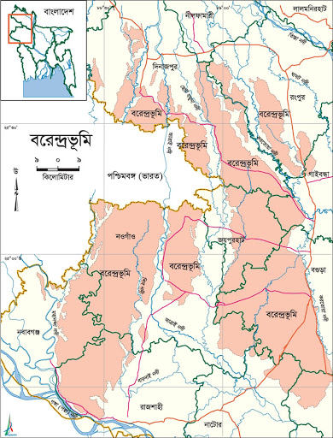
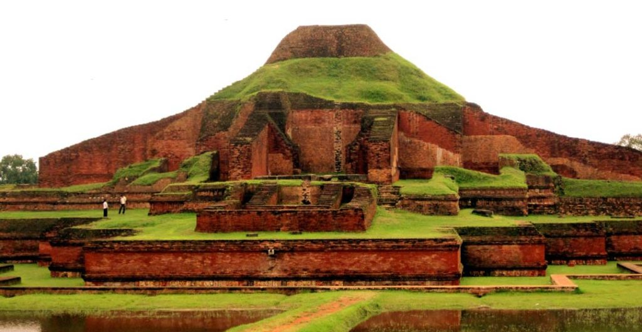
বরেন্দ্রভূমি
নওগাঁ, রাজশাহী, বগুড়া, জয়পুরহাট, রংপুর, ও দিনাজপুর জেলার অংশবিশেষ নিয়ে বরেন্দ্রেভূমি গঠিত। এর আয়তন ৯,৩২০ বর্গ কি.মি.।প্লাবন সমভূমি থেকে এর উচ্চতা ৬ থেকে ১২ মিটার। এ স্থানের মাটি ধূসর ও লাল বর্ণের।

Slide 15
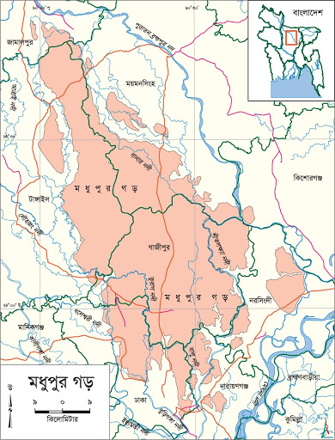
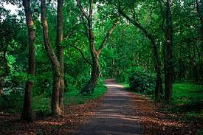
মধুপুর ও ভাওয়ালের গড়
ময়মনসিংহ, টাঙ্গাইল, গাজীপুর ও ঢাকা জেলার অংশবিশেষ নিয়ে মধুপুর ও ভাওয়ালের সোপানভূমি গঠিত। এর আয়তন প্রায় ৪,১০৩ বর্গ কি.মি.।সমভূমি থেকে এর উচ্চতা ৬ থেকে ৩০ মিটার। মাটির রং লালচে ও ধূসর।

Slide 16
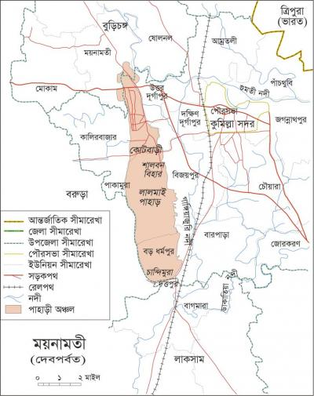
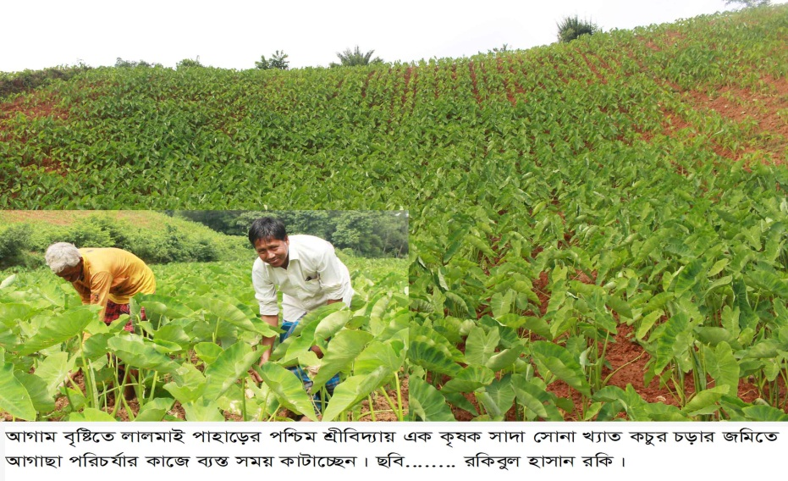
লালমাই পাহাড়
কুমিল্লা শহর থেকে ৮ কি.মি. পশ্চিমে লালমাই থেকে ময়নামতি পর্যন্ত লালমাই পাহাড়টি বিস্তৃত। এর আয়তন ৩৪ বর্গ কিমি। এই পাহাড়ের গড় উচ্চতা ২১ মিটার। এ অঞ্চলের মাটির রং লালচে এবং মাটি নূড়ি, বালি ও কংকর মিশ্রিত।

Slide 17
দলীয় কাজ
প্লাইস্টোসিন কালের সোপানসমূহের অবস্থান ব্যাখ্যা কর।

Slide 18
সাম্প্রতিককালের প্লাবন সমভূমি
বাংলাদেশের প্রায় ৮০% ভূমি নদী বিধৌত এক বিস্তৃত সমভূমি।সমতল ভূমির উপর দিয়ে অসংখ্য নদী প্রবাহিত হওয়ার কারণে এখানে বর্ষাকালে বন্যার সৃষ্টি হয় ।বছরের পর বছর এভাবে বন্যার পানির সংগে পরিবাহিত পলিমাটি সঞ্চিত হয়ে এ প্লাবন সমভূমি গঠিত হয়েছে। এ প্লাবন সমভূমির আয়তন প্রায় ১,২৪,২৬৬ বর্গ কি.মি.। সমগ্র সমভূমির মাটির স্তর খুব গভীর এবং ভূমি খুবই উর্বর। সাম্প্রতিককালের প্লাবন সমভূমিকে কয়েকটি ভাগে ভাগ করা যায়-
পলল সমভূমি
ব-দ্বীপ সমভূমি
উপকূলীয় সমভূমি
স্রোতজ সমভূমি

Slide 19
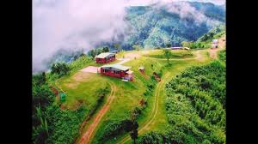
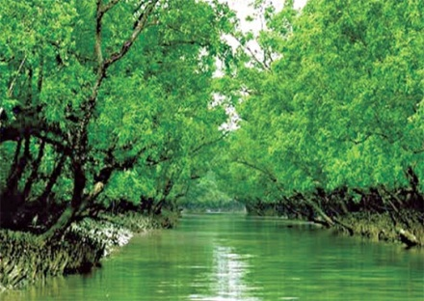
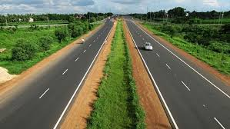
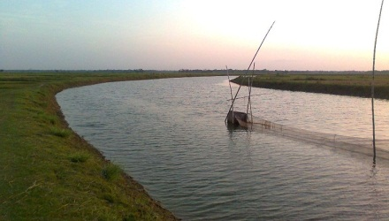
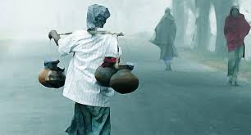
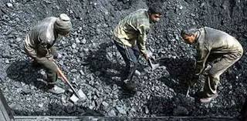
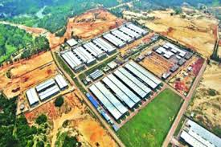
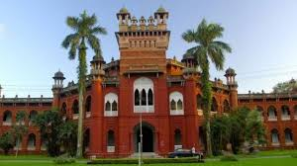
বাংলাদেশের ভূ-প্রকৃতির গঠন,জনসংখ্যা ও জনবসতি
জনসংখ্যার দিক থেকে পৃথিবীতে বাংলাদেশের স্থান নবম । ভূখন্ডের তুলনায় এদেশের জনসংখ্যার ঘনত্ব ও বৃদ্ধির হার বেশি। আদমশুমারি-২০১১ অনুসারে বাংলাদেশের জনসংখ্যা প্রায় ১৪.৯৭ কোটি, জনসংখ্যা বৃদ্ধির হার ১.৩৭% এবং প্রতি বর্গকিলোমিটারে জনসংখ্যা ঘনত্ব ১০১৫ জন। ভূ-প্রকৃতিক গঠনের বিভিন্নতার কারণে এদেশের অঞ্চলভেদে জনসংখ্যার ঘনত্বের পার্থক্য দেখা যায়। যে সব অঞ্চলে কাজের সুযোগ সুবিধা বেশি, সে সব অঞ্চলে জীবিকার সন্ধানে বহু মানুষ জড়ো হয় । সেসব স্থানে জনবসতি স্বাভাবিক কারণেই বেশি হয়।

Slide 20
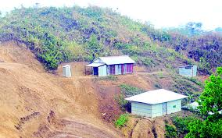
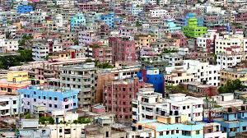
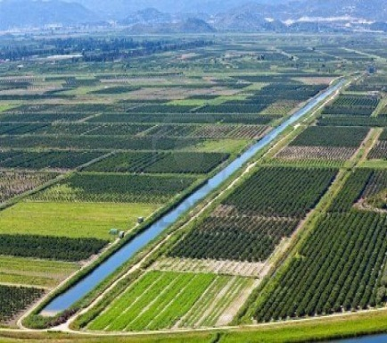
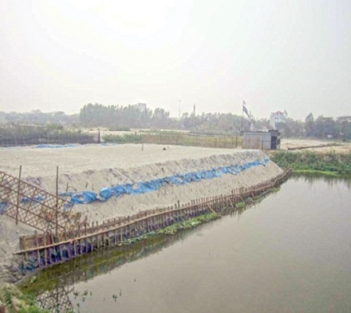
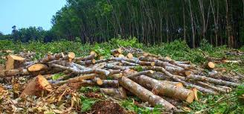
বাংলাদেশের ভূমি ব্যবহারে জনবসতি বিস্তারের প্রভাব
বাংলাদেশ একটি জনবহুল দেশ। এদেশের আয়তনের তুলনায় জনসংখ্যা অনেক বেশি। জনসংখ্যা বৃদ্ধির ফলে জনবসতিও বৃদ্ধি পাচ্ছে । এদেশে প্রয়োজনের তুলনায় চাষযোগ্য জমির পরিমাণ অনেক কম। ইতোমধ্যে গ্রাম ও শহরে বাসস্থান সমস্যা দেখা দিয়েছে।কৃষি জমিগুলো উত্তরাধিকারীদের মধ্যে বন্টিত হতে হতে খন্ড- বিখন্ড হয়ে যাচ্ছে । আর এ খন্ডিত জমিতে বৈজ্ঞানিক পদ্ধতিতেও চাষাবাদ হয় না।১৯৭৪ সালে মাথপিছু জমির পরিমাণ ছিল ০.২৮ একর এবং বর্তমানে তা দাঁড়িয়েছে ০.২৫ একর।

Slide 21
মৌখিক মূল্যায়ন
বাংলাদেশ পৃথিবীর অন্যতম বৃহৎ কি দ্বীপ?
বাংলাদেশের ভূ-প্রকৃতিকে কয়টি ভাগে বিভক্ত?
টারশিয়ারী যুগের পাহাড়সমূহ কে কয় ভাগে ভাগ করা হয়েছে ও কি কি ?
প্লাইস্টোসিন কালের সোপানসমূহকে কয় ভাগে ভাগ করা হয়েছে ও কি কি?
বর্তমানে মাথাপিছু জমির পরিমাণ কত?

Slide 22
বাড়ির কাজ
বাংলাদেশের ভূ-প্রাকৃতিক অঞ্চলের শ্রেণিবিভাগ গঠন ব্যাখ্যা কর।

Slide 23
সবাইকে ধন্যবাদ

